Slide 1
Willkommen zum Vorgesetztenseminar
Integrierte Sicherheit
Muster
XX.XX.2025
Notes:
Version 01
Verdanken einleitende Worte GL.
Begrüssung durch PM.

Slide 2
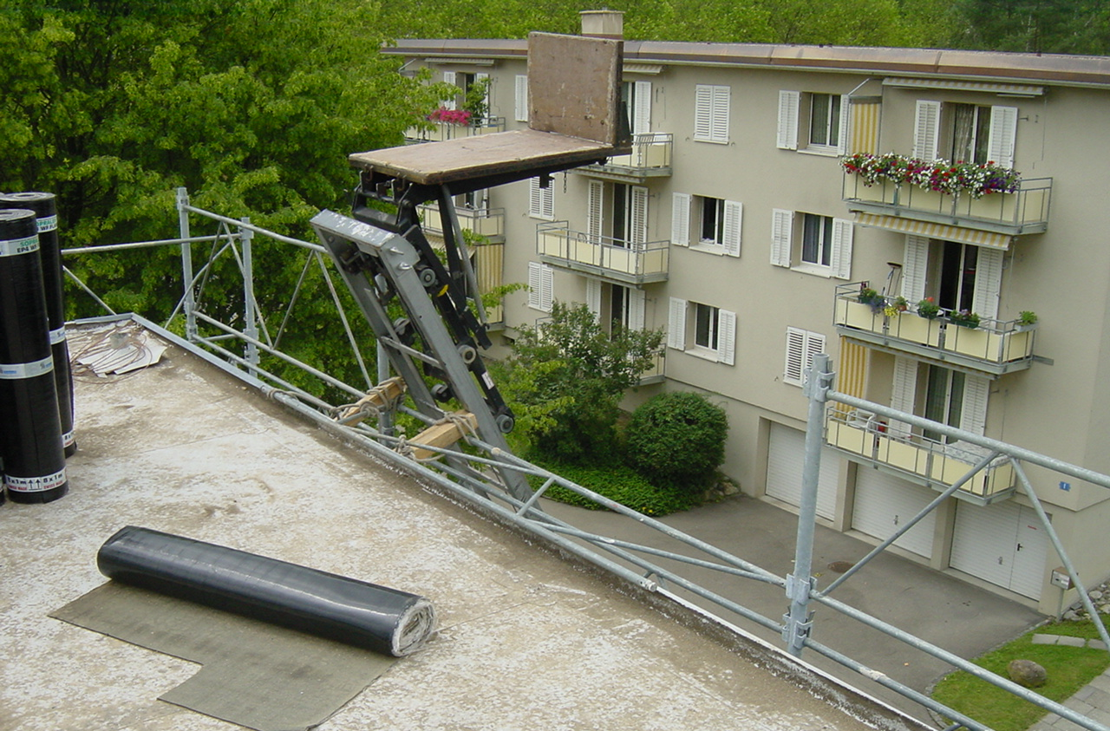
Unterlassen, Dulden, Handeln
Passendes Kundenbild wählen
(Beispielbild ist nicht freigegeben zum Präsentieren!)
«Wir sind nicht nur für das verantwortlich was wir tun, sondern auch für das, was wir nicht tun.»
Molière
Notes:
Kernaussage Folie:
Wenn wir etwas nicht machen, sind wir auch verantwortlich.
Nichts sagen, heisst ja sagen.

Slide 3
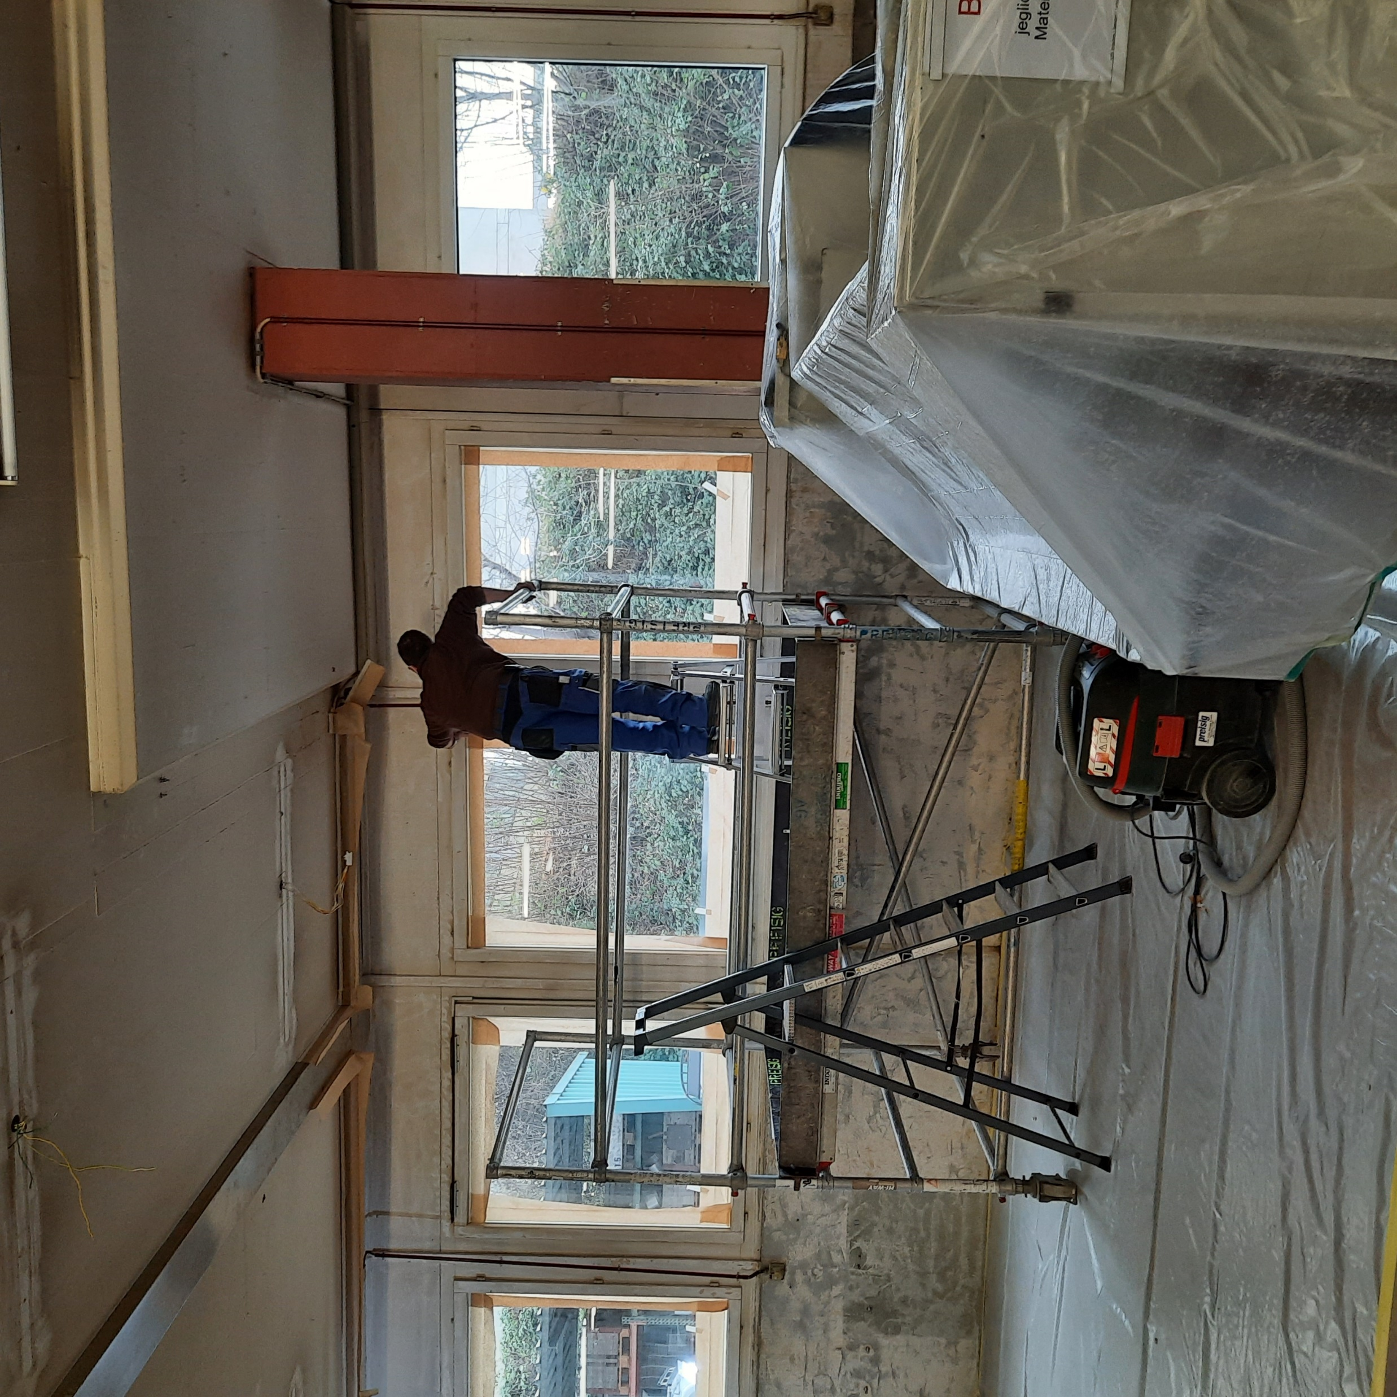
Unterlassen, Dulden, Handeln
Passendes Kundenbild wählen
(Beispielbild ist nicht freigegeben zum Präsentieren!)
Die meisten Unfälle entstehen im Führungsbereich durch Unterlassen und Dulden.
«Was geduldet wird – das wird zur Regel.»
Notes:
Kernaussage Folie:
Was geduldet wird, wird zur Regel.

Slide 4
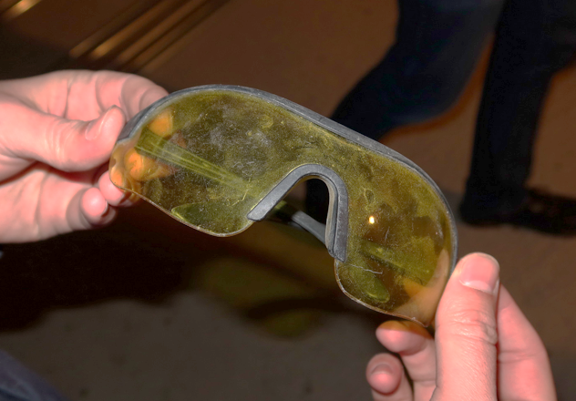
Unterlassen, Dulden, Handeln
Passendes Kundenbild wählen.
Passenden Kundenbild kann z.B. eine Stolpersituation sein oder eine Schutzbrille.
Notes:
Kernaussage Folie:
Man kann auch wenn man alles richtig macht, ein Unfall haben.
Versagen einer Sicherheitsmassnahme: Z.B. «Trotz Schutzbrille ist mir ein Span ins Auge geflogen»

Slide 6
Wie kann ich das verhindern?
Notes:
Kundenbild mit unsicherer Handlung oder unsicherer Bedingung einfügen.
TN fragen, wie die gezeigte Situation verhindert werden könnte.

Slide 7
Sicherheitsaudit
SOLL-IST- Abweichung:
Regel:
Gefährdung:
Massnahmen:

Slide 8
Zusammenfassung
Passendes Bild einer vorbildlichen Situation/Handlung wählen.
☺
➲ Kontrollieren und überwachen bevor ein Ereignis eintritt!
Notes:
Positives Kundenbild einfügen

Slide 9
Gefährdung erkennen - Risiko beurteilen
Gefährdung / Ereignisse:
-
-
-
A
B
Wahrscheinlichkeit u
C
D
E
5
4
3
2
1
Schadenausmass 

Slide 10
Wählen Sie für die Kurzinstruktion eine der folgenden Situation aus
Notes:
Kundenbilder für AVIVA Schulung vorbereiten.

